Slide 1
Cenhedlaeth Ddi-fwg: Beth Mae'n ei Olygu i Chi?
Mae'r gweithgaredd hwn yn cysylltu â'r Banciau Gwybodaeth canlynol:
Effeithiau a risgiau tybaco a nicotin ar iechyd – yr effeithiau corfforol, meddyliol a hirdymor ar iechyd
Sut Mae Defnyddio Tybaco a Nicotin yn Effeithio ar Eich Lles Emosiynol a Meddyliol
Sut Mae Defnyddio Tybaco a Nicotin yn Effeithio ar Eich Lles Corfforol
Ymddygiad, dewis a dylanwad
Deddfau, rheoliadau a dylanwad y diwydiant
Disgrifiadau Dysgu Iechyd a Lles posibl: Mae datblygu iechyd a lles y corff yn arwain at fuddiannau gydol oes.
Cam cynnydd 1 Rwy’n dechrau adnabod rhai Mathau o ymddygiad, cyflyrau a sefyllfaoedd sy’n effeithio ar fy iechyd a lles corfforol, ac rwy’n dechrau gwybod sut i ymateb a chael cymorth. | Cam cynnydd 2 Rwy'n gallu adnabod rhai mathau o ymddygiad, cyflyrau a sefyllfaoedd sy’n effeithio ar fy iechyd a lles corfforol, ac rwy’n gwybod sut i ymateb a chael cymorth mewn ffordd ddiogel. | Cam cynnydd 3 Rwy'n gallu disgrifio’r gwahonol fathau o ymddygiad, cyflyrau a sefyllfaoedd sy’n effeithio ar fy iechyd a lles corfforol, ac rwy’n gwybod sut i ymateb i, a/neu reoli'r er mwyn gweithredu i leihau’r risg o niwed i mi fy hun. | Cam cynnydd 4 Rwy'n gallu esbonio'r gwahanol fathau o ymddygiad, cyflyrau a sefyllfaoedd sy’n effeithio ar fy iechyd a lles corfforol a, thrwy fy ngweithredoedd, rwy'n gallu ymateb i a/neu reoli’r rhain er mwyn gweithredu i lleihau’r risg o niwed i mi fy hun ac i eraill. | Cam cynnydd 5 Rwy'n gallu cymhwyso fy ngwybodaeth o wahanol fathau o ymddygiad, cyflyrau a sefyllfaoedd sy'n effeithio ar fy iechyd a lles corfforol er mwyn cadw fy hun ac eraill yn ddiogel. Rwy'n gallu ymyrryd yn ddiogel, gan ddefnyddio technegau wedi'u dysgu, pan mae iechyd corfforol eraill mewn perygl.
Iechyd Cyhoeddus Cymru

Slide 2
Cyflwyniad
Mae polisi'r Genhedlaeth Ddi-fwg yn fesur iechyd y cyhoedd nodedig a gynlluniwyd i amddiffyn cenedlaethau'r dyfodol rhag niwed tybaco. Drwy godi oedran cyfreithiol gwerthu cynhyrchion tybaco yn raddol, nod y polisi yw creu cenhedlaeth na fydd byth yn gallu prynu cynhyrchion tybaco yn gyfreithlon.
Mae'r gweithgareddau hyn yn annog dysgwyr i archwilio’r hyn y mae polisi'r Genhedlaeth Ddi-fwg yn ei olygu iddyn nhw, deall natur y polisi ac ystyried sut mae'n effeithio arnyn nhw'n bersonol. Maent hefyd yn cefnogi dysgwyr i archwilio agweddau tuag at ysmygu a fepio ac i feddwl yn feirniadol am yr effeithiau posibl ar fywydau go iawn unigolion a chymdeithas ehangach, gan gynnwys materion sy'n ymwneud ag iechyd a dewis personol.
Grŵp Targed
Oedrannau: 11–16
Iechyd Cyhoeddus Cymru

Slide 3
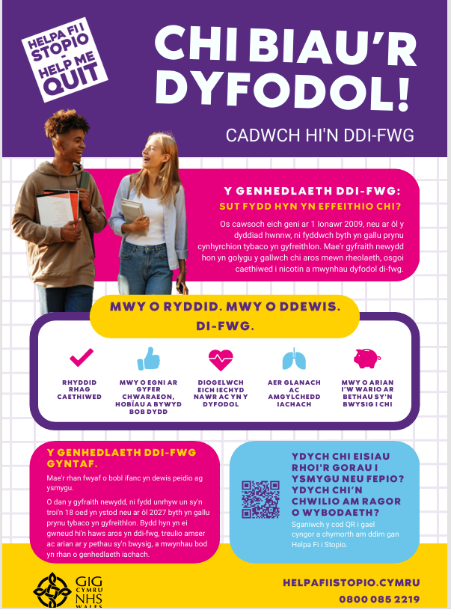
Cenhedlaeth Ddi-fwg:
Beth Mae'n ei Olygu i Chi?
Edrychwch ar y ffeithlun hwn.
Beth yw'r brif neges?
Beth wnaeth eich synnu chi?
Sut allai hyn effeithio ar bobl o'ch oedran chi?
Ydych chi'n meddwl y bydd y gyfraith hon yn lleihau ysmygu ymhlith pobl ifanc? Pam/pam ddim?
A yw'n deg y gall rhai pobl brynu cynhyrchion tybaco ac na fydd pobl eraill byth yn gallu gwneud hynny?
Beth allai pobl ifanc ddewis ei wneud yn lle ysmygu?
Sut gallai'r newidiadau hyn effeithio ar yr hyn y mae pobl yn dewis ei wneud?
Iechyd Cyhoeddus Cymru

Slide 4
Chwalu’r Mythau
Gawn ni weld beth rydych chi'n ei wybod am ysmygu, fepio a chyfraith y Genhedlaeth Ddi-fwg.
Darllenwch bob datganiad a phenderfynwch a ydych chi'n meddwl ei fod yn WIR neu GAU. Byddwch yn barod i esbonio eich ateb.
Mae'r Gyfraith yn cyflwyno rheolau newydd ar fêps, gan gynnwys cyfyngiadau ar hysbysebu, blasau, pecynnu a gwerthiannau i leihau eu hapêl i bobl ifanc.
Bydd y gyfraith newydd yn creu “cenhedlaeth ddi-fwg” – ni fydd unrhyw un a aned ar 1 Ionawr 2009, neu ar ôl y dyddiad hwnnw, byth yn gallu prynu cynhyrchion tybaco yn gyfreithiol.
Mae mwy o wiriadau'n cael eu cynnal i fynd i'r afael â gwerthu tybaco a chynhyrchion fepio yn anghyfreithlon. Mae hyn yn helpu i amddiffyn pobl ifanc a'i gwneud hi'n anoddach iddyn nhw gael y cynhyrchion hyn.
Mae fepio yn fwy cyffredin nag ysmygu ymysg pobl ifanc - mae tua 1 o bob 8 o fyfyrwyr Blwyddyn 11 yng Nghymru yn fepio’n rheolaidd.
Mae ysmygu yn dal i fod yn un o brif achosion salwch a marwolaeth gynnar yng Nghymru, ac mae tybaco yn lladd hyd at ddwy ran o dair o’r bobl sy’n ei ddefnyddio yn hirdymor.
Mae fepio yn llai niweidiol nag ysmygu i oedolion sy'n ysmygu, ond mae risgiau o hyd ac felly ni ddylai plant a phobl nad ydynt yn ysmygu fepio.
Mae fepio yn gwbl ddiogel oherwydd ei fod wedi'i reoleiddio, ar gael yn eang, ac wedi'i argymell fel dewis amgen i ysmygu.
Nid yw ysmygu yn broblem fawr yng Nghymru mwyach oherwydd bod deddfau newydd yn ei ddileu'n raddol ac mae llai o bobl yn ysmygu bob blwyddyn.
Mae cyfyngiadau oedran yn golygu nad yw ysmygu a fepio yn bryder gwirioneddol ymhlith pobl ifanc, gan nad yw'r rhan fwyaf o bobl dan 18 oed yn defnyddio'r cynhyrchion hyn yn rheolaidd.
Nid yw mwg na fêps ail-law yn cael unrhyw effaith wirioneddol ar bobl eraill, hyd yn oed y tu allan neu mewn mannau lle mae llawer o awyr iach.

Slide 5
Gwir
Gau
Bydd y gyfraith newydd yn creu “cenhedlaeth ddi-fwg” – ni fydd unrhyw un a aned ar 1 Ionawr 2009, neu ar ôl y dyddiad hwnnw, byth yn gallu prynu cynhyrchion tybaco yn gyfreithiol.
Nid yw ysmygu yn broblem fawr yng Nghymru mwyach oherwydd bod deddfau newydd yn ei ddileu'n raddol ac mae llai o bobl yn ysmygu bob blwyddyn.
Mae ysmygu yn dal i fod yn un o brif achosion salwch a marwolaeth gynnar yng Nghymru, ac mae tybaco yn lladd hyd at ddwy ran o dair o’r bobl sy’n ei ddefnyddio yn hirdymor.
Mae fepio yn gwbl ddiogel oherwydd ei fod wedi'i reoleiddio, ar gael yn eang, ac wedi'i argymell fel dewis amgen i ysmygu.
Mae fepio yn fwy cyffredin nag ysmygu ymysg pobl ifanc - mae tua 1 o bob 8 o fyfyrwyr Blwyddyn 11 yng Nghymru yn fepio’n rheolaidd.
Mae cyfyngiadau oedran yn golygu nad yw ysmygu a fepio yn bryder gwirioneddol ymhlith pobl ifanc, gan nad yw'r rhan fwyaf o bobl dan 18 oed yn defnyddio'r cynhyrchion hyn yn rheolaidd.
Mae mwy o wiriadau'n cael eu cynnal i fynd i'r afael â gwerthu tybaco a chynhyrchion fepio yn anghyfreithlon. Mae hyn yn helpu i amddiffyn pobl ifanc a'i gwneud hi'n anoddach iddyn nhw gael y cynhyrchion hyn.
Nid yw mwg na fêps ail-law yn cael unrhyw effaith wirioneddol ar bobl eraill, hyd yn oed y tu allan neu mewn mannau lle mae llawer o awyr iach.
Mae fepio yn llai niweidiol nag ysmygu i oedolion sy'n ysmygu, ond mae risgiau o hyd ac felly ni ddylai plant a phobl nad ydynt yn ysmygu fepio.
Mae'r Gyfraith yn cyflwyno rheolau newydd ar fêps, gan gynnwys cyfyngiadau ar hysbysebu, blasau, pecynnu a gwerthiannau i leihau eu hapêl i bobl ifanc.

Slide 6
“Beth mae hyn yn ei olygu i mi?”
Cytuno neu Anghytuno?
Bydd ysmygu yn llawer llai cyffredin pan fyddaf yn oedolyn.
Bydd ei gwneud hi’n anoddach i bobl brynu tybaco yn lleihau ysmygu yn y dyfodol.
Gall gweld beth mae pobl eraill yn ei wneud effeithio ar ein dewisiadau.
Iechyd Cyhoeddus Cymru

Slide 7
Datganiad | Cytuno | Anghytuno
Bydd ysmygu yn llawer llai cyffredin pan fyddaf yn oedolyn. | Mae llai o bobl yn ysmygu nawr nag yn y gorffennol. Nod cyfraith y Genhedlaeth Ddi-fwg yw atal cenedlaethau'r dyfodol rhag prynu tybaco yn gyfreithlon. Mae mwy o bobl yn gwybod am beryglon iechyd ysmygu. | Efallai y bydd rhai pobl yn dal i ddod o hyd i ffyrdd o gael tybaco. Gallai ysmygu barhau mewn rhai cymunedau a grwpiau cymdeithasol. Ni fydd pawb yn dewis rhoi'r gorau i ysmygu.
Bydd ei gwneud hi’n anoddach i bobl brynu tybaco yn lleihau ysmygu yn y dyfodol. | Os bydd hi’n anoddach cael tybaco, efallai y bydd llai o bobl ifanc yn dechrau ysmygu. Gall deddfau helpu i leihau mynediad at gynhyrchion niweidiol. Mae llawer o bobl yn llai tebygol o roi cynnig ar rywbeth sy'n anodd ei brynu. | Mae’n bosibl y bydd rhai pobl yn dal i gael tybaco gan bobl eraill. Mynediad ato yw un o’r rhesymau yn unig y bydd pobl yn dechrau ysmygu. Gallai addysg a chefnogaeth fod yr un mor bwysig â chyfreithiau.
Gallai gweld beth mae pobl eraill yn ei wneud effeithio ar ein dewisiadau | Gall ffrindiau a theulu ddylanwadu ar ddewisiadau ac ymddygiad. Gall y cyfryngau cymdeithasol effeithio ar yr hyn y mae pobl yn ei ystyried yn normal neu'n dderbyniol. Gall gweld pobl eraill yn ysmygu neu'n fepio wneud rhai pobl ifanc yn fwy tebygol o roi cynnig arni. | Mae llawer o bobl ifanc yn gwneud eu penderfyniadau eu hunain ni waeth beth mae pobl eraill yn ei wneud. Gall pobl ddeall y risgiau a dewis peidio ag ysmygu. Mae gwahanol bethau yn dylanwadu ar wahanol bobl.

Slide 8

Senarios y Genhedlaeth Ddi-fwg
Rydych chi'n 18 oed yn y dyfodol a does dim un o'ch ffrindiau'n ysmygu
Rydych chi'n gweld pobl yn fepio/ysmygu ar y cyfryngau cymdeithasol
Mae ysmygu wedi'i wahardd i'ch grŵp oedran ond mae pobl hŷn yn dal i ysmygu
Mae mannau cyhoeddus (parciau, traethau) yn gwbl ddi-fwg
Tasg:
Beth allai fod yn wahanol am fywyd bob dydd?
Beth yw'r pethau cadarnhaol?
Oes unrhyw heriau?
Sut allai’r rhain ddylanwadu ar eich dewisiadau?
A fyddai pobl yn dal i ddod o hyd i ffyrdd o gael sigaréts?
A yw'r gyfraith yn dal i wneud gwahaniaeth?
Bydd y grwpiau'n rhoi adborth i'r dosbarth
Iechyd Cyhoeddus Cymru

Slide 9
Awgrymiadau dysgu posibl pellach
Archwiliwch sut mae ysmygu wedi newid yng Nghymru dros amser
Ymchwiliwch i gyfraddau ysmygu dros yr 20 mlynedd diwethaf a thrafodwch pam mae llai o bobl yn ysmygu heddiw. Ystyriwch effaith ymgyrchoedd iechyd, deddfau a newidiadau o ran agweddau.
Ymchwilio i effeithiau ysmygu a fepio
Archwiliwch effeithiau corfforol, meddyliol, cymdeithasol ac amgylcheddol cynhyrchion tybaco a fepio. Ystyriwch sut y gall y cynhyrchion hyn effeithio ar unigolion, teuluoedd a chymunedau.
Dyluniwch ymgyrch Cenhedlaeth Ddi-fwg
Crëwch boster, fideo, post cyfryngau cymdeithasol neu roi cyflwyniad mewn gwasanaeth ysgol sy'n annog pobl ifanc i wneud dewisiadau ar sail gwybodaeth am ysmygu a fepio.
Iechyd Cyhoeddus Cymru

Slide 10
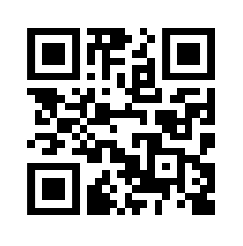
Gellir cael cyngor a chymorth yma:
Gwasanaethau Nyrsio Ysgol: Pan fo sesiynau galw heibio ar gael yn eich ysgol, mae nyrsys ysgol yn gallu rhoi cyngor a chymorth i ddysgwyr.
Helpa Fi i Stopio: Gall ysmygwyr a defnyddwyr fepiau sydd am roi'r gorau iddi gael cyngor dwyieithog arbenigol am ddim gan y GIG. Ffoniwch 0800 085 2219, tecstiwch HMQ i 80818 neu ewch i Hafan - Helpa Fi i Stopio
DAN 24/7: Llinell gymorth ddwyieithog am ddim i unrhyw un yng Nghymru sydd eisiau rhagor o wybodaeth a/neu gymorth yn ymwneud â chyffuriau ac/neu alcohol. Ffoniwch 0808 808 2234, tecstiwch DAN i 81066 neu ewch i DAN 247 – Llinnell Gymorth Cyffuriau ac Alcohol Cymru
Iechyd Cyhoeddus Cymru

